Slide 1
Муниципальное дошкольное образовательное учреждение «Усть-Нерский детский сад общеразвивающего вида с приоритетным осуществлением деятельности по познавательно- речевому развитию детей \№3 «Сказка» муниципального образования « Оймяконский улус ( район)
ОТЧЁТ
ПЛАН ПО САМООБРАЗОВАНИЮ
Тема: Развитие форм общения детей младшего дошкольного возраста через организацию игровой деятельности.
Воспитатель: Палий М.Д.
Усть-Нера 2023 год.

Slide 2
Актуальность темы: Потребность в общении друг с другом у ребенка возникает уже на 3-м году его жизни. Ранние формы общения во многом определяют их дальнейшее развитие и влияют на личность человека, на его отношение к окружающим людям, к себе, к миру. Общение со сверстниками дети реализуют в основном в совместных играх, которые становятся для них своеобразной формой общественной жизни. Поэтому проблему формирования детских взаимоотношений невозможно рассматривать вне организации содержательной игровой деятельности, которая прививает навыки эффективного общения, развивает чувство общности, учит правильно выражать свои мысли и строить диалоги, реализует детскую потребность в общении. Игра всегда считалась универсальным методом обучения, воспитания, отдыха. Она имеет важное значение в жизни ребенка. Игра, как вид непродуктивной деятельности человека, доставляет эмоциональное переживание удовольствия, наслаждения от процесса свободного проявления духовных и физических сил личности.
Игра – это школа социальных отношений, в которой человек усваивает нормы социального и культурного поведения.
В процессе игры ребенок совершенствуется, приобретая в игре все необходимые для жизни навыки.
В процессе игровой деятельности ярко проявляются индивидуальные особенности детей. В игре происходит то самое главное, что дает нам игра - это самосовершенствование, стремление стать лучше.
Разрабатывая план «Путешествие в страну игр» для детей младшего дошкольного возраста, я Именно учитывала психологические особенности детей. Именно в этом возрасте происходит интенсивное развитие познавательной и интеллектуальной сферы ребенка. Это наиболее благоприятный период для развития познавательных процессов: памяти, внимания, мышления и воображения.

Slide 3
Цель: повышение профессионального уровня. Внедрение методики обучения и развития навыков общения у детей дошкольного возраста в практику.
Задачи:
Определение роли игры в организации жизнедеятельности детей;
Наполнить игровую деятельность детей активно-деятельным и эмоционально комфортным содержанием;
Развитие интеллектуальных способностей у детей посредством применении игровых технологий;
Создание условий для психологического и физического здоровья через игровую деятельность;
Изучение условий создания благоприятного психологического климата для развития у детей коммуникативных навыков в различных ситуациях общения;
Расширение представлений о развитии личности ребёнка, его коммуникативных способностях;
Ознакомление с теоретическими основами разработки проблемы коммуникации. Формирование умений и навыков практического использования методов и приёмов развития коммуникативной деятельности детей;
Развитие игровой деятельности детей;
Сформировать основы «игровой культуры»;
Развить коммуникативные способности детей;
Формирование гендерной, семейной, гражданской принадлежности;
Создать условия для активизации форм партнерского сотрудничества между детьми;
Расширить кругозор ребенка посредством игры;
Развивать речевую активность у детей.

Slide 4
Предполагаемый результат:
Повышение уровня педагогической компетенции в вопросах сюжетно-ролевых игр;
Систематизация материала по развитию сюжетно-ролевых игр;
Сформированные у детей младшего возраста системы социальных мотивов, навыков совместной деятельности, общения, владения своим поведением, навыков рефлексии;
Сформированные представления о разновидностях сюжетно-ролевых игр и основных приемах игры в них;
Родители проявляют интерес в дальнейшем развитие игровой деятельности детей.
Форма самообразования:
Совместная деятельность воспитателя с детьми;
Индивидуальная работа с детьми;
Свободная самостоятельная деятельность самих детей.

Slide 5
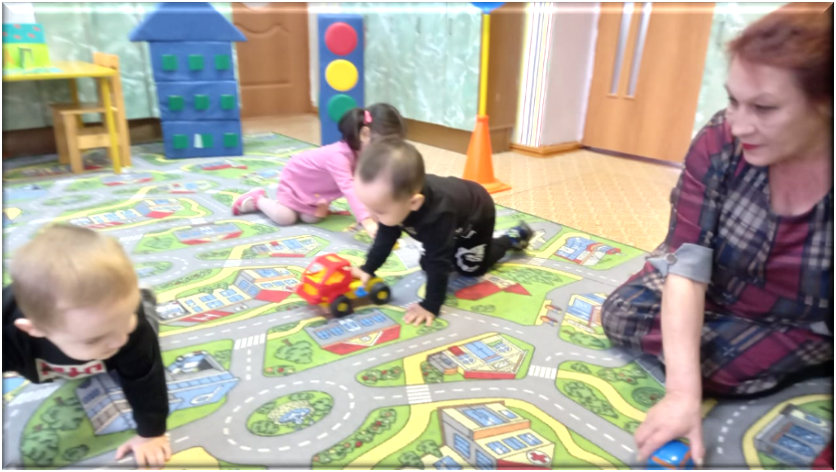
Программа разработана в три этапа:
Подготовительный этап, включает в себя несколько задач:
1.познакомить с разнообразием игр;
2. раскрыть индивидуальность каждого ребенка;
3. развить основы коллективных отношений.
И основная задача воспитателя, на этом этапе, не объяснять как надо играть, а принимать позицию партнера, играть вместе с ребенком.
На данном этапе у детей дошкольного возраста формируется позитивное отношение к игровой деятельности.
К концу подготовительного этапа дети должны: знать и соблюдать при организации игр «главные правила», принимать активное участие в игровой деятельности; иметь навыки совместной, коллективной деятельности.

Slide 6
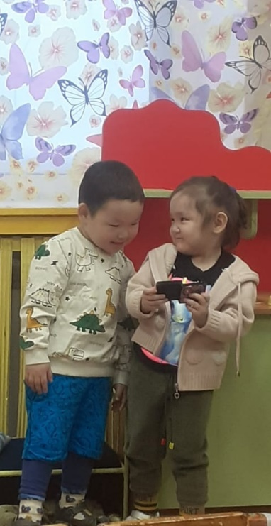
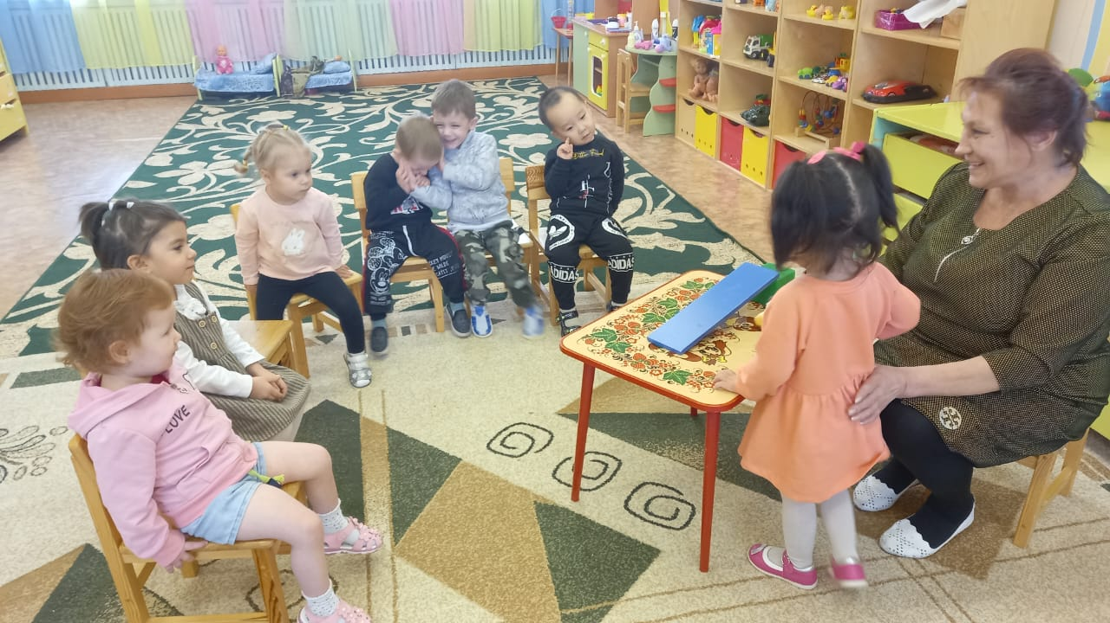
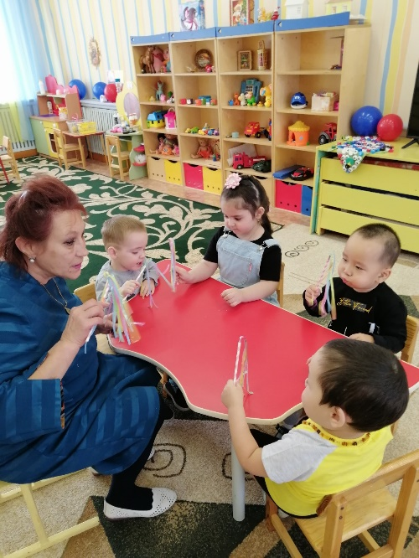
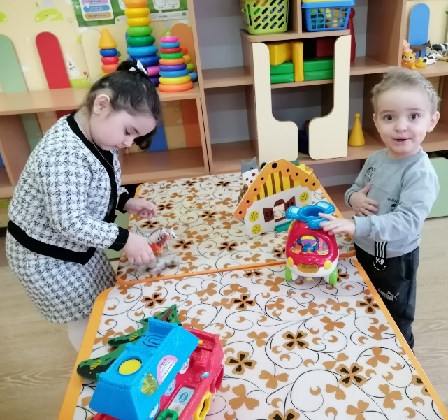
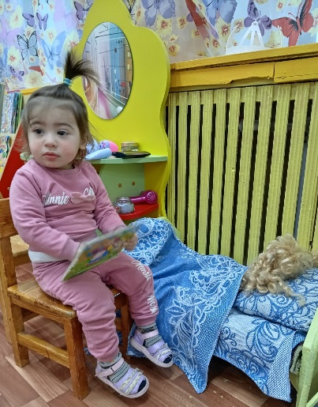
Подбор эффективных форм развития коммуникативной деятельности:
· Дидактические игры и упражнения;
Инсценировка с игрушками;
Игры – забавы и игры хороводы;
Игры с водой и песком;
Игры – имитации;
Пальчиковые игры;
Элементы Сюжетно–ролевой игры;
Театрализованные игры.

Slide 7
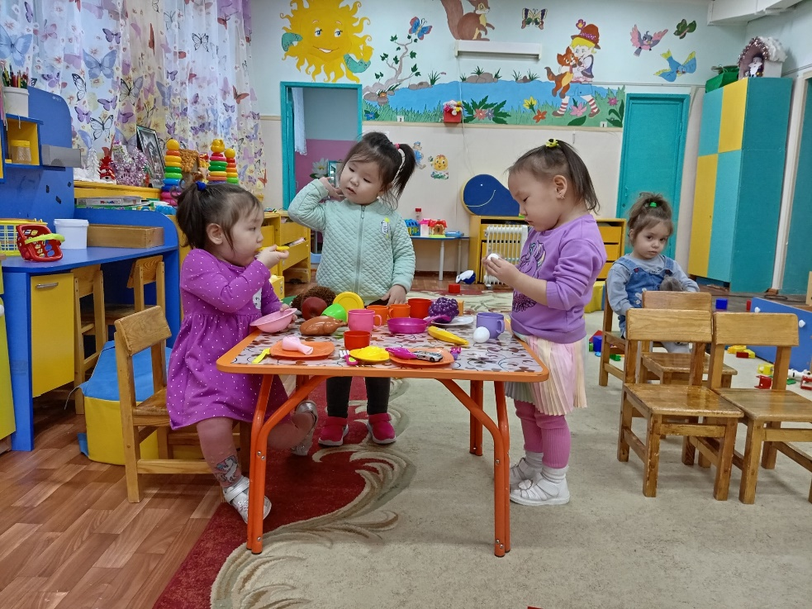
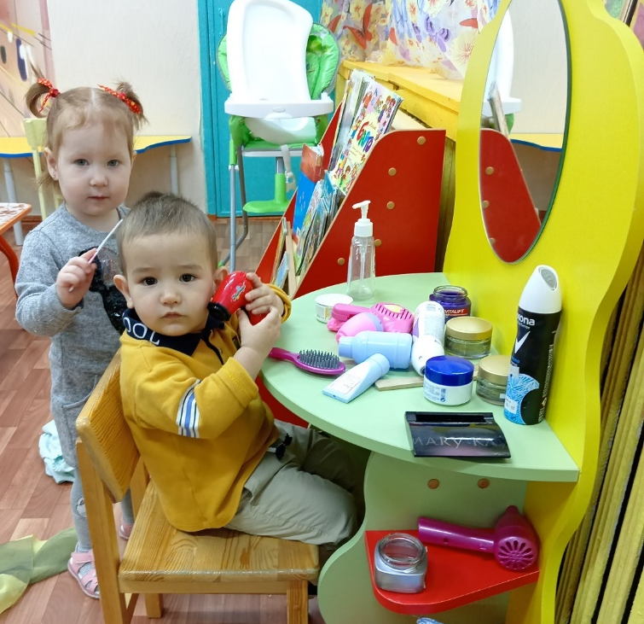
Применяя различные игровые, поисковые приемы, создавая проблемные ситуации, полученные в общении с воспитателем, дети активно включаются в игру сверстников, ведут ролевые диалоги, проявляют культуру общения и свои интеллектуальные способности. Общаясь друг с другом, дети более полно и активно используют различные ролевые средства, проявляют коммуникативную активность. В данном возрасте большая роль в правильной организации общения принадлежит взрослому. Воспитатель показывает пример доброго отношения к окружающим. Детские игры очень разнообразны и могут иметь несколько классификаций. Выделим лишь наиболее распространенные её виды: Сюжетно-ролевая игра Подвижные игры Дидактические игры Настольно-печатные игры Театрализованные игры

Slide 8
Изучение методической литературы:
Программа « От рождения до школы»—инновационная программа дошкольного образования . Под редакцией Н.Е.Вераксы, Т.С. Комаровой, Э.М. Дорофеевой.2021 год;
«Современный детский сад» От рождения до школы. Под редакцией О.А. Шиян 2021;
«Развивающие игровые сеансы» От рождения до школы. А.В. Найбауэр, О.В. Куракина 2021год;
«Развивающие занятия детьми 2-3 лет под редакцией Л.А. Парамновой 2014 год;
Игры на развитие мелкой моторики рук (расскажи стихи руками)—Т.Т. Ткаченко, Т.Ю .Бардышеа;
Программа теоретического курса «Основы коммуникации» (институт специальной педагогики и психологии Международного университета семьи и ребёнка им.Рауля Валенберга);
Программа практического курса «Азбука общения» Шипицына Л.М.;
«Ступени общения: от года до семи лет». Галигузова Л.Н., Смирнова Е.О. М.,1992;
«Общение детей в детском саду и в семье» Репина Т.А., Стерхина Р.Б. М.,1990»;
- «Учимся общаться с ребёнком. Руководство для воспитателя детского сада» Петровский В.А, Виноградова А.М, Кларина Л.М. М.,1993;
«Психогимнастика» Чистякова М.И, М.,1990.
Доронова Т. Н., Карабанова О. А., Соловьева Е. В. Игра в дошкольном возрасте» М.: Воспитание дошкольника, 2002.
«Растем, играя» Недоспасова В. А. М.: Просвещение.
«Игра и дошкольник: развитие детей ст. дошкольного возраста в игровой деятельности» Бабаева Т. И.. М.: Детство- Пресс, 2007.
«Первые сюжетные игры малышей» Зворыгина. Е. В.. М., 1989.

Slide 9
План по теме самообразования на 2022– 2023 учебный год.
Этапы работы. Сроки. | Направления работы | Способы достижения
1 этап Организационный Сентябрь - Май | Работа с документацией. Изучение методической литературы. | Подготовка и анализ документации.
Сентябрь | Изучение методической литературы. | Изучение литературы, создания плана работы. Сбор и анализ информации по данной проблеме. Подборка сюжетно-ролевых игр.
 | Планирование работы взаимодействия с родителями | Изучение литературы по проблеме, создания плана работы.
2 этап Практический Сентябрь - Май | Разработка и реализация плана работы по данной теме. | Взаимодействие педагога с детьми, родителями, коллегами.
3 этап Самореализация Сентябрь - Май | Диагностическое обследование детей в процессе наблюдения. | Создание предметно развивающей среды по сюжетно-ролевым играм.
 | Презентация темы по самообразованию «Социализация детей младшего возраста через организацию игровой деятельности.. | Выступление на педсовете

